Slide 1
2025.12.19 UWW2025
視点移動情報に基づく
視野外への視覚的関心方向の推定
堀部青夏，寺田 努，塚本昌彦（神戸大）

Slide 2

研究背景
HMD(head mounted display)の注目度が高まっている
https://jp.vcube.com/case/19901.html
HMDによる遠隔支援が可能なことから現場作業に活用されている
今後HMDを装着して作業することが一般的になる可能性がある

Slide 3
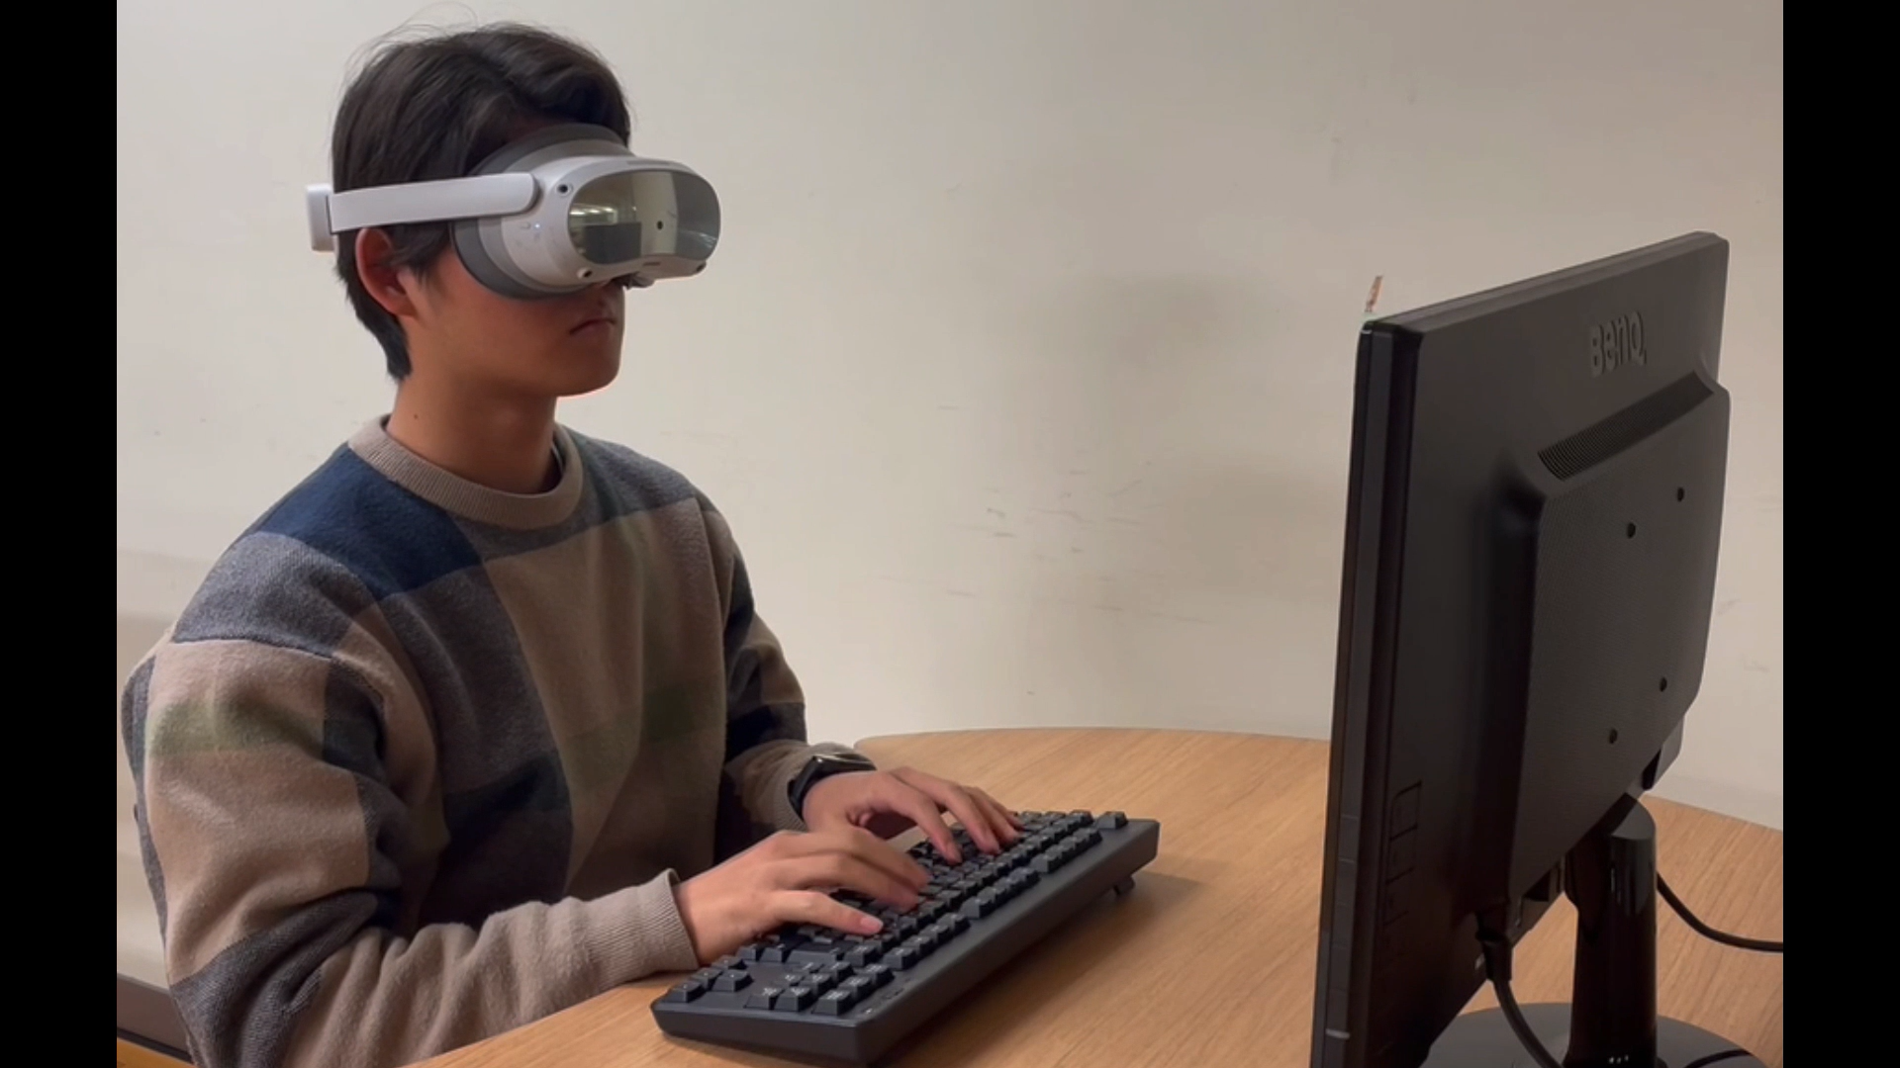
研究背景
一方で，HMD装着時の作業には課題がある
HMD装着時の作業効率低下につながる可能性がある

Slide 4
研究背景
従来の視野拡張手法
スクロール
イベントドリブン
これらは首を動かすことなく視野拡張できるというメリットがあるが
画面酔いや通常時の視野を妨げる恐れがある

Slide 5
研究背景
視点の動きのみで，見たい方向を任意のタイミングで見れる手法を提案する
視覚的関心方向と定義する

Slide 6
研究目的
視点の動きのみで視覚的関心方向を
任意のタイミングで表示する手法を提案する
HMD装着時の作業効率を向上させる

Slide 7

提案手法
頭部を固定した状態で視点の動き出しから特徴量を抽出し
機械学習により視覚的関心方向を判定する手法を提案する
推定の対象方向
HMD画面
左側の視野外を
左上，右上，右下，左下に
4分割した領域を推定の対象とした
基準点
左側の視野外
2
3
ユーザ
1
4

Slide 8
提案手法
HMD画面
基準点
左側の視野外
2
3
ユーザ
1
4

Slide 9
提案手法
データセットの用意
スライディングウィンドウ処理

Slide 10
提案手法
特徴量抽出
機械学習モデルの構築

Slide 11
評価実験
5分割交差検証を行った
評価指標
正解率，適合率，再現率，F値を用いた

Slide 12
実験結果
表
平均正解率は～，

Slide 13
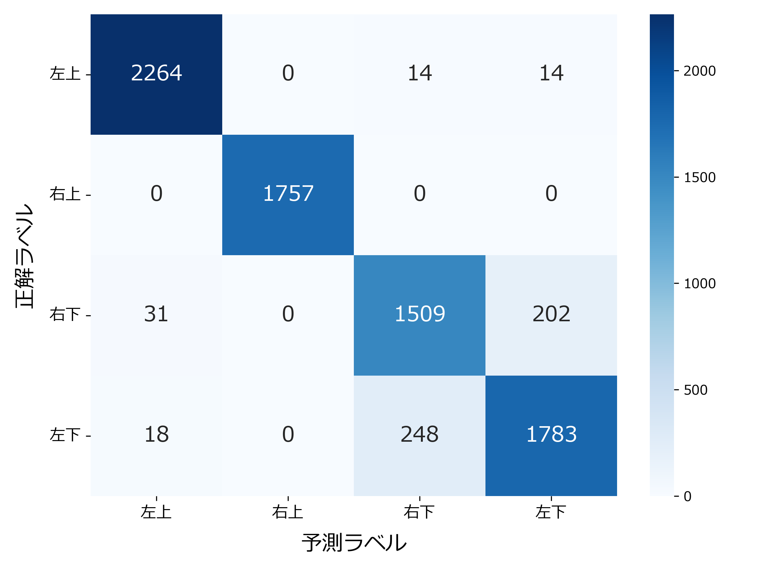
実験結果
右下と左下が誤分類される傾向があった

Slide 14
考察

Slide 15
まとめと今後の展望

